Slide 1

规范化
数据依赖的公理系统
模式分解

Slide 2

一个低一级范式的关系模式，通过模式分解可以转换为若干个高一级范式的关系模式的集合，这种过程就叫做规范化。
范式表示关系模式满足的某种级别。
E.F.Codd 提出范式概念
1NF 2NF 3NF BCNF 4NF 5NF
5NF 4NF BCNF 3NF 2NF 1NF

Slide 3
第一节 问题的提出
关系模式
R (U，D，dom，I，F)
数据依赖：关系中属性间互相依存、互相制约的关系。
[函数依赖、多值依赖、连接依赖、分层依赖和相互依赖]

Slide 4
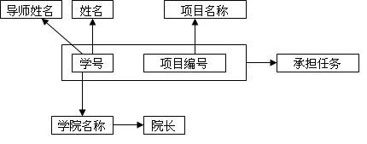
例：
U={学号、姓名、学院名称、院长、项目编号、项目名称、承担任务、导师姓名}
F={学号→姓名，学院名称 →院长,学号->学院名称，（学号，项目编号）→承担任务，项目编号→项目名称，学号→导师姓名}

Slide 5
学号 | 姓名 | 学院名称 | 院长 | 项目编号 | 项目名称 | 承担任务 | 导师姓名
20082401 | 周黎明 | 计算机学院 | 李洲彤 | 0042 | 提升机稳定性研究 | 实验分析 | 贺信维
20082402 | 李毅先 | 计算机学院 | 李洲彤 | 0042 | 提升机稳定性研究 | 系统设计 | 张琦
20082402 | 李毅先 | 计算机学院 | 李洲彤 | 0052 | 多维数据分析研究 | 软件编码 | 萨林
20083401 | 王鑫鑫 | 数学学院 | 吴兆民 | 0091 | 定理证明自动化研究 | 软件编码 | 刘玉琴
20083402 | 何飞雨 | 数学学院 | 吴兆民 | 0083 | 最大熵原理研究 | 软件编码 | 刘玉琴
20083403 | 杨宇奇 | 数学学院 | 吴兆民 |  |  |  | 刘坤鹏
缺点：1、冗余太大
2、操作异常
1）插入异常 2）删除异常 3）修改异常

Slide 6
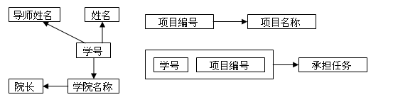
（1）第一种分解方法
S_D（学号，学生姓名，学院名称，院长，导师姓名）
P（项目编号，项目名称）
S_P（学号，项目编号，承担任务）
消除部分冗余数据 。

Slide 7
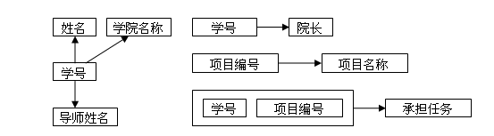
（2）第二种分解方法
S（学号，学生姓名，学院名称，导师姓名）
P（项目编号，项目名称）
S_MN（学号，院长）
S_P（学号，项目编号，承担任务）
消除冗余数据，但丢失数据依赖关系

Slide 8
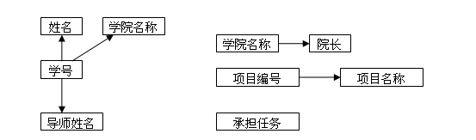
（3）第三种分解方法
S（学号，学生姓名，学院名称，导师姓名）
P（项目编号，项目名称）
D（学院名称，院长）
T（承担任务）
消除冗余数据，但丢失了信息。

Slide 9
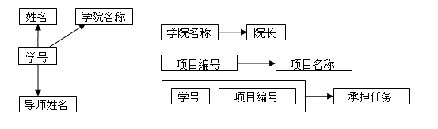
（4）第四种分解方法
S（学号，学生姓名，学院名称、导师姓名）
P（项目编号，项目名称）
D（学院名称，院长）
S_P（学号，项目编号，承担任务）
消除冗余，保持数据依赖，保证信息不丢失

Slide 10
存在问题的原因
数据冗余和操作异常产生的重要原因就是对数据依赖的不恰当处理，最终导致不合理的关系模式的设计。
一个关系中各属性之间可能是相互关联的，而这种关联有“强”有“弱”，有直接关联，也有间接关联。
不从语义上研究和考虑属性子集间的这种关联简单地将属性随意地编排在一起，形成泛关系模式，就可能产生很大程度的数据冗余，导致“排他”现象，从而引发各种冲突和异常。

Slide 11
解决方法
解决问题的方法就是将关系模式进一步分解
将关系模式中的属性按照一定的约束条件重新分组，争取“一个关系模式只描述一个独立的实体”，使得逻辑上独立的信息放在独立的关系模式中，即进行关系模式的规范化处理。

Slide 12
规范化理论的提出
“关系规范化”理论包含两个核心的问题：
一、如何判断关系模式中存在的问题。
  通过分析关系模式中的数据依赖关系，判断关系模式的“范式”级别，从而得到这种模式中可能存在的数据冗余和操作异常问题；
二、如何解决关系模式中存在的问题，即对关系模式进行分解。
  如何分解？“关系规范化”理论为解决这些问题提供了理论依据和相应的算法。

Slide 13

一、函数依赖：
属性或属性组之间可能存在的依赖性。
1、定义
定义4.1：设R(U)是属性集U上的关系模式。X，Y是U的子集。若对于R(U)的任意一个可能的关系r，r 中不可能存在两个元组在X上的属性值相等，而在Y上的属性值不等，则称X函数确定Y或Y函数依赖于X，记作X→Y。

Slide 14
或者说：关系模式R(U)的任一具体关系，属性集X在任意元组上的值能唯一决定属性集Y在该元组上的值，则称X函数确定Y或Y函数依赖于X，记作X→Y。
或者说：设R(U)是一个关系模式，X，Y是U的子集，对于R中X的每一个值都有Y的唯一值与之对应，则称X函数确定Y或Y函数依赖于X，记作X→Y。

Slide 15
例：U={学号，系部，系主任，课程名称，成绩}
F={学号→系部，系部 →系主任,
(学号，课程名称) →成绩}
注意：函数依赖不是指关系模式R的某个或某些关系满足的条件，而是指R的一切关系均要满足的约束条件

Slide 16
由定义可以导出下列概念：
1. 决定因素：若X →Y，则X叫做决定因素
2. 平凡的函数依赖：X →Y，Y⊆ X，则称X→Y是平凡的函数依赖。
3. 非平凡的函数依赖:X →Y，但Y X，则称X→Y是非平凡的函数依赖。
4. 互相依赖：若X→Y， Y→X，
则记作X ←→Y。
5. 若Y不函数依赖于X，则记作X Y。
⊆
→

Slide 17
定义4.2 ：完全函数依赖
在R(U)中，如果X →Y，并且对于X的任何一个真子集X’，都有X’ Y，则称Y对X完全函数依赖。记作：
→
F
X
Y
定义4.3 ：部分函数依赖
在R(U)中，如果X →Y，并且对于X的一个真子集X’，有X’ → Y，则称Y对X部分函数依赖。记作：
P
X
Y
定义4.4：传递函数依赖
在R(U)中，如果X →Y，(Y X)，
Y X，Y → Z，则称Z对X传递函数依赖。
⊆
→

Slide 18
学号
课程号
成绩
完全函数依赖
课程名
部分函数依赖
学院
院长
部分函数依赖
传递函数依赖

Slide 19
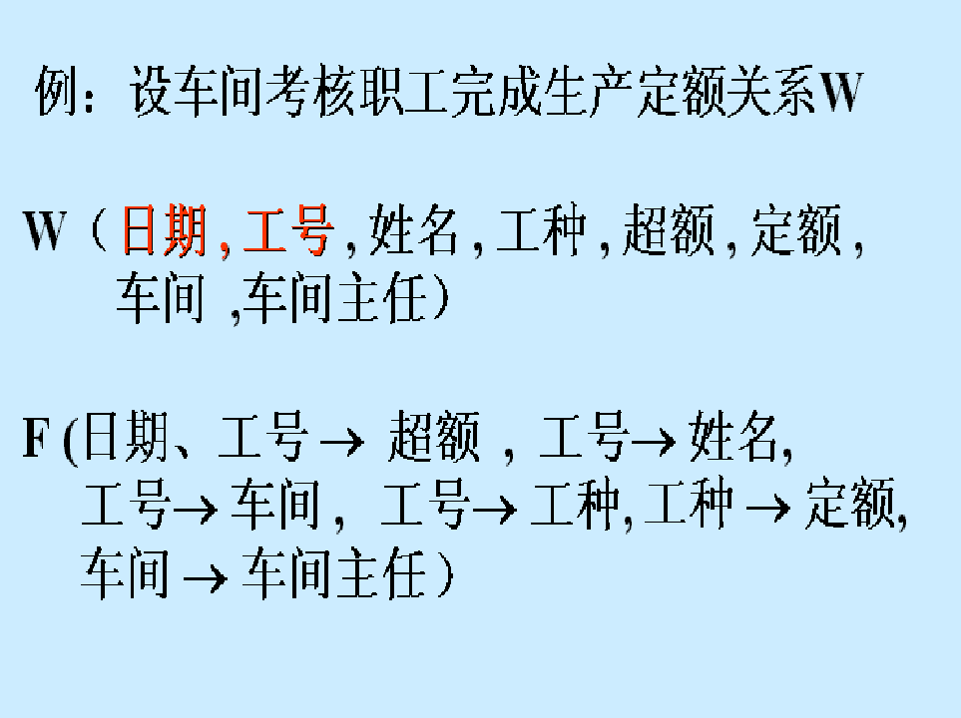

Slide 20
函数依赖图：
姓名
工种
工号
超额
定额
日期
车间
车间主任

Slide 21

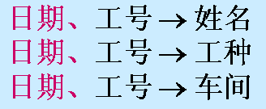

分析：
完全函数依赖
部分函数依赖

Slide 22
二、码
定义4.5：设K为R(U，F)中的属性或属性组，若 ，则K为R的候选码。
F
K
U
主码：若候选码多于一个，则选定其中的一个为主码。
主属性：包含在任何一个侯选码中的属性。
非主属性：不包含在任何码中的属性。
全码：
整个属性组是码。
定义4.6: 关系模式R中属性或属性组X并非R的码，但X是另一个关系模式的码，则称X是R的外码
主码与外码提供了一个表示关系间联系的手段

Slide 23
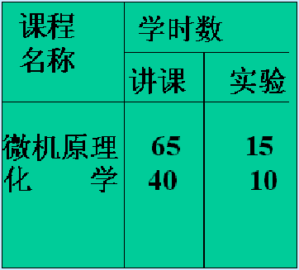
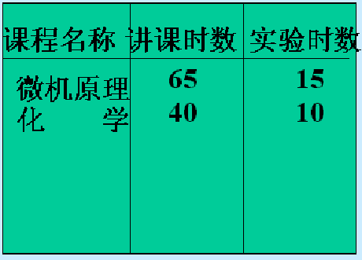
三、第一范式(1NF)
定义：满足关系的每一个分量是不可分的数据项这一条件的关系模式就属于第一范式(1NF)。

Slide 24
缺点
1.插入异常
2.删除异常
3.冗余太大
4.修改复杂
学号
系部
系主任
课程
名称
成绩
99101
CS
X
AA
A
99101
CS
X
BB
B
99101
CS
X
CC
A
99102
MA
M
AA
B
99102
MA
M
DD
A
99103
MA
M
EE
C
99104
IS
J
EE
B
99105
IS
J
BB
A

Slide 25
四、第二范式(2NF)
定义： 若R∈1NF，且每一个非主属性完全函数依赖于码，则R∈2NF。
学号
课程名称
成绩
系部
系主任

Slide 26
学号
系部
系主任
学号
课程名称
成绩
学号，系部，系主任
学号，课程名称，成绩

Slide 27
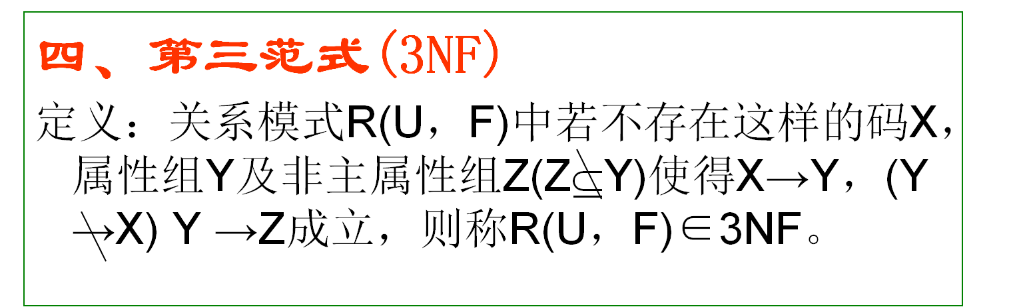
即：若R ∈3NF，且每一个非主属性既不部分依赖于码也不传递依赖于码。
学号
系部
系主任
若R ∈2NF，且每一个非主属性不传递依赖于码，则R ∈3NF。

Slide 28
例：项目(编号，项目名称，负责人，职务， 成员，任务情况)
(假设:负责人无重名情况）
项目名称
编号
任务情况
负责人
成员
职务

Slide 29

任务（编号，成员，任务情况）
项目（编号，项目名称，负责人，职务）
任务
项目
项目名称
编号
任务情况
编号
负责人
成员
职务

Slide 30

项目
任务
编号
项目名称
任务情况
成 员
编号
负责人职务
负责人
负责人
职务

Slide 31
凡是满足3NF的关系，一般都能获得满意的效果。但是某些情况下，3NF仍会出现问题。
原因是没有对主属性与关键字之间给出任何限制，如果出现主属性部分或传递依赖于KEY，则也会使关系性能变坏

Slide 32
五、BCNF(扩充的3NF)
定义：关系模式R(U，F) ∈1NF。若 X→Y且Y ⊆ X时X必含有码，则R(U，F) ∈BCNF。
即：关系模式R(U，F) 中，若每一个决定因素都包含码，则R(U，F) ∈BCNF。

Slide 33
一个满足BCNF的关系模式有:
所有非主属性对每一个码都是完全函数依赖。
所有主属性对每一个不包含它的码也是完全函数依赖。
没有任何属性完全函数依赖于非码的任何一组属性。

Slide 34
例：关系模式SJP（S，J，P）
S：学生 [学生选修课程有一定的名次]
J：课程 [每门课程中每一名次只有一个学生]
P：名次 （名次没有并列）
函数依赖： （S，J）→ P
（J，P）→ S
分析得知：SJP ∈ 3NF
SJP ∈ BCNF

Slide 35
例：关系模式STJ（S，T，J）
S：学生 [某一学生选定某门课，就对应一个固定教师]
T：教师 [每个教师只教一门课]
J： 课程 [每门课有若干教师]
函数依赖： （S，J）→ T
（S，T）→ J
分析得知：STJ ∈ 3NF
但是：STJ ∈ BCNF 因为： T → J
STJ可以分解为：ST（S，T）TJ（T，J）

Slide 36
规范化小结
关系数据库的规范化理论是数据库逻辑设计的工具。
一个关系只要其分量都是不可分的数据项，它就是规范化的关系，但这只是最基本的规范化。
规范化程度可以有多个不同的级别。

Slide 37
规范化小结（续）
规范化程度过低的关系不一定能够很好地描述现实世界，可能会存在插入异常、删除异常、修改复杂、数据冗余等问题
一个低一级范式的关系模式，通过模式分解可以转换为若干个高一级范式的关系模式集合，这种过程就叫关系模式的规范化。

Slide 38
规范化小结（续）
关系模式规范化的基本步骤
1NF
↓ 消除非主属性对码的部分函数依赖
消除决定属性 2NF
集非码的非平 ↓ 消除非主属性对码的传递函数依赖
凡函数依赖 3NF
↓ 消除主属性对码的部分和传递函数依赖 BCNF
↓ 消除非平凡且非函数依赖的多值依赖
4NF

Slide 39
规范化的基本思想
  消除不合适的数据依赖
  使得各关系模式达到某种程度的“分离”
  采用“一事一地”的模式设计原则
  让一个关系描述一个概念、一个实体或者实体间的一种联系。若多于一个概念就把它“分离”出去
  所谓规范化实质上是概念的单一化

Slide 40
规范化小结（续）
不能说规范化程度越高的关系模式就越好
在设计数据库模式结构时，必须对现实世界的实际情况和用户应用需求作进一步分析，确定一个合适的、能够反映现实世界的模式
上面的规范化步骤可以在其中任何一步终止

Slide 41
指出下列关系模式属于第几范式，并说明理由
(1) R（X,Y,Z） F＝{XY → Z}
(2) R（X,Y,Z） F＝{Y → Z, XZ →Y}
(3) R（X,Y,Z） F＝{Y → Z, Y → X ,X →YZ}

Slide 42
第三节 函数依赖理论
逻辑蕴含
Armstrong公理系统
属性集闭包

Slide 43
一、逻辑蕴含
定义：对于R(U,F)，如果X→Y不在F中，但是对于其任何一个关系r，X→Y都成立，则称F逻辑蕴含X→Y。
[或者说： X→Y可以由F导出]
例：关系模式R(U，F)
其中U(A，B，C，D，E，F，G)
F(A→B，C→D，AB→E，F→G)
问：F是否逻辑蕴含A→E

Slide 44
二、Armstrong公理系统
对于关系模式R(U，F)，有
公理1：自反律(Reflexivity)
若Y⊆ X ⊆ U，则X→Y为F所蕴含。
公理2：增广律(Augmentation)
若X→Y为F所蕴含，且Z⊆U，则XZ→YZ为F所蕴含。
公理3：传递律(Transitivity)
若X→Y，Y→Z为F所蕴含，则X→Z为F所蕴含。
自反律、增广律、传递律是最基本的Armstrong公理。

Slide 45
由自反律、增广律、传递律可以导出下面三条推理规则。
公理4：合并规则
由X→Y，X→Z，有X→YZ。
公理5：伪传递规则
由X→Y，WY→Z，有XW→Z
公理6：分解规则
由X→Y及 Z ⊆ Y，有X→Z。

Slide 46
定理：Armstrong公理系统是有效的(正确性）、完备的。
正确性：指公理1、2、3是正确的。
有效性：指由F出发根据Armstrong公理推导出来的每一个函数依赖一定在F⁺。
完备性：指F⁺中的每一个函数依赖，必定可以由F出发根据Armstrong公理推导出来。

Slide 47
引理
根据合并规则和分解规则可以得到：
定理 若A_{i}(i=1,2,…,n)是关系模式R的属性，所以X→{A₁,A₂,…,A_{n}}成立的充分必要条件是X→A_{i}均成立。
即：X→A₁A₂…A_{n}成立的充分必要条件是X→A_{i}成立（ i=1,2,…,n ）。

Slide 48
例：关系模式R(U，F)
其中U(A，B，C，D，E，F，G)
F(A→B，C→D，AB→E，F→G)
问：F是否逻辑蕴含A→E
解： ∵ A→B （已知）
∴ A→AB （增广率）
∵ AB→E （已知）
∴ A→E （传递率）

Slide 49
例：证明：对R（A，B，C，G，H，I），F＝｛A→B，A→C，CG→H，CG→I，B→H｝，存在：A→H，CG→HI，AG→I
求证：
由于A→B，B→H，依传递律，可得A→H
由于CG→H，CG→I，依合成规则，可得 CG→HI
由于A→C，CG→I，依伪传递律，可得AG→I。
也可另证为： 由A→C，依增广律，得AG→CG，又CG→I，依传递律，得：AG→I

Slide 50
三、属性集闭包
1、F的闭包
定义：在关系模式R(U，F)中为F及F所逻辑蕴含的函数依赖的全体叫做F的闭包。记为F⁺。
F ⁺={X → Y|F及能由F根据Armstrong公理导出}
所有被一个已知函数依赖集F及F逻辑蕴涵的那些函数依赖的集合为F的闭包（Closure），记为F⁺ 。
Notes:
888

Slide 51
2、X关于函数依赖集F的闭包
定义：设F为属性集U上的一组函数依赖，X⊆ U， X_{F} ⁺={A|X→A能由F根据Armstrong公理导出}，X_{F}⁺称为属性集X关于函数依赖集F的闭包
Notes:
888

Slide 52
【例】设关系模式R（A、B、C）的函数依赖集为F={A → B,B → C}，分别求A、B、C的闭包。
若X=A，
∵A→B，B→C （已知）
∴A→C （传递律）
∵A→A （自反律）
∴ X_{F}⁺={A，B，C}
若X=B，
∵B→B
B→C
∴ X_{F}⁺={B，C}
若X=C，
∵C→C
∴ X_{F}⁺={C}
Notes:
888

Slide 53
引理：设F为属性集U上的一组函数依赖，X,Y⊆ U， X→Y能由F根据Armstrong公理导出的充分必要条件是Y⊆ X_{F}⁺。
3、求X_{F}⁺的算法
算法：输入：X，F 输出：X_{F}⁺
(1)令X⁽⁰⁾=X，i=0
(2)求B, B={A|(∃V)(∃W)(V→W∈F∧V⊆X^{(i)} ∧ A∈W)}
(3) X^{(i+1)}=B∪X^{(i)}
(4)判断X^{(i+1)}= X^{(i)}吗？
(5)若相等或X^{(i)}=U则X^{(i)}就是X_{F}⁺ ，算法终止。
(6)若否，则i=i+1，返回第(2)步。

Slide 54
例1：已知关系模式R(U，F)，其中
U={A，B，C，D，E}；
F={AB→C，B→D，C→E，EC→B，AC→B}
求(AB)_{F}⁺。
解：1：X⁽⁰⁾=AB
2：计算X⁽¹⁾ = X⁽⁰⁾∪ C ∪ D = ABCD
3：求X⁽²⁾ = X⁽¹⁾∪ E ∪ B = ABCDE
4：由于X⁽²⁾ 已经等于全部属性集合所以
(AB)_{F}⁺ = ABCDE
找出左部为A，B或AB的函数依赖

Slide 55
例2：已知关系模式R(U，F)，其中
U={A，B，C，D，E，F，G，H}；
F={A→D，AB→E，BH→E，CD→H，E→C}
令X=AE，求X⁺。
解：1：X⁽⁰⁾=AE
2：X⁽¹⁾ = X⁽⁰⁾∪ D ∪ C = ACDE
3：X⁽²⁾ = X⁽¹⁾∪ D ∪H ∪ C = ACDEH
4：X⁽³⁾ = ACDEH不变，即X⁽³⁾ = X⁽²⁾
所以 X⁺ = (AE)⁺= ACDEH

Slide 56
例3：R（U，F），其中U＝｛A，B，C，D，E，I｝，F＝｛A→D，AB→C，BI→C，ED→I，C→E｝，求(AC)＋
解：（1）令X＝｛AC｝，则X（0）＝AC;
（2）在F中找出左边是AC子集的函数依赖：A→D，C→E；
（3）X（1）＝X（0）∪D∪E＝ACDE；
（4）很明显X（1）≠X（0）；
（5）在F中找左边是ACDE子集的函数依赖：ED→I；
（6）X（2）＝X（1）∪I =ACDEI ；
（7）虽然X（2）≠X（1），但是F中未用过的函数依赖的左边属性已没有X（2）的子集，所以停止计算，输出（AC）＋＝X（2）＝ACDEI。

Slide 57
对于属性闭包算法的终止条件，下列四种方法是等价的：
1 X^{(i+1)} = X^{(i)}
2 当发现X^{(i)} 包含了全部属性时；
3 在F中的函数依赖的右部属性中，再也找不到X^{(i)} 中未出现过的属性。
4 在F中未用过的函数依赖的左部属性中已没有X^{(i)} 的子集。

Slide 58
四、码值理论
对于给定的关系R（A1，A2，……，An）和函数依赖集F，可将其属性分为4类：
L类 仅出现在F的函数依赖左部的属性
R类 仅出现在F的函数依赖右部的属性
N类 在F的函数依赖左右两边均未出现的属性
LR类 在F的函数依赖左右两边均出现的属性

Slide 59
定理1
对于给定的关系模式R及其函数依赖集F，若X（X∈R）是L类属性，则X一定是R的候选码的成员。
定理2
对于给定的关系模式R及其函数依赖集F，若X（X∈R）是N类属性，则X一定是R的候选码的成员。

Slide 60
定理3
对于给定的关系模式R及其函数依赖集F，若X（X∈R）是R类属性，则X必不在任何候选码中。
定理4
对于给定的关系模式R及其函数依赖集F，若X（X∈R）是LR类属性，则X可能是R的候选码的成员。

Slide 61
多属性依赖集候选关键字求解算法
将R的所有属性分为L、R、N和LR两类，令X代表L和N类，Y代表LR类
求X⁺。若X ⁺包含了R的全部属性，则X为R的惟一候选关键字，转5；否则转3
在Y中取一属性A，求（XA） ⁺ 。若它包含R的全部属性，则转4；否则，调换一属性反复进行这一过程，直到试完所有Y中的属性。
如果已找出所有候选关键字，则转5；否则在Y中依次取两个、三个、……，求它们的属性闭包，直到其闭包包含R的全部属性
停止，输出结果

Slide 62
举例：
设有关系模式R（A，B，C，D，E，P），R的
函数依赖集为：
F={A→D,E→D,D→B,BC →D,DC →A},求R的
候选码。
因为 C，E是L类属性，P是N类属性，所以CEP包含在所有候选码中；
因为 （CEP）＋＝ABCDEP；
所以 CEP是R的唯一候选码。

Slide 63
思考题
例 设R=（O,B,I,S,Q,D）
F=(S→ D,D → S,I → B,B → I,B → O,O → B)
求R的所有候选码
Notes:
SOQ，SBQ，SIQ，DOQ，DBQ，DIQ

Slide 64
第四节 函数依赖集的等价和覆盖
等价定义：如果G⁺=F⁺，则称F与G等价，记为F=G。
F⁺=G⁺的充分必要条件是F⊆ G⁺且G⊆ F⁺

Slide 65
例：R(U) U=ABC
F={A→B，B→C，A→C，AB→C,A → BC}
可以写成：
G={A→B，B→C}
证明：
1：A→B，B→C 传递规则 A→C
2： A→B，扩展AB→BB 即 AB → B 再由B→C 所以 AB→C
3： A→B，B→C 扩展 B→BC 所以 A → BC
F与G等价

Slide 66
最小依赖集定义：如果函数依赖集F满足下列条件，则称F为一个极小函数依赖集，也称最小依赖集或最小覆盖。
1)F中任一函数依赖的右部仅含有一个属性。
2)F中不存在这样的函数依赖X→A，使得
F与F-{X →A}等价。[不存在冗余FD]
3) F中不存在这样的函数依赖X→A，X有真子集Z使得F-{X →A}∪{Z→A}与F等价。[决定因素不存在冗余]

Slide 67
例：U={SNO，SDEPT，MN，CNAME，G}
F={SNO → SDEPT，SDEPT → MN，{SNO，CNAME} → G}
设F’ ={SNO → SDEPT，SNO → MN，SDEPT → MN，(SNO，CNAME) → G，(SNO，SDEPT) →SDEPT}
结论： F与 F’ 等价
F是最小覆盖，F’不是。

Slide 68
求F_{m} （F的最小依赖集）的算法
(1)将X→A₁A₂…A_{k}(k>2)转换为X→A_{i}(i=1,2,…,k)
[将右部属性分解为单个属性]
(2)逐个检查函数依赖X→A，令G=F-{X→A}，若A∈(X)_{G}⁺，则从F中去掉X→A。[逐个检查F中的每一项，看是否F-{X→A}与F等价]
(3)逐个检查函数依赖X→A，若X=B₁B₂…B_{m}，逐个考查B_{i}(i=1,2,…,m)，若A∈(X-B_{i})_{F}⁺，则以X-B_{i}取代X。[判每个函数依赖左部是否有冗余属性]

Slide 69
例：将下列函数依赖集F划为最小函数依赖集。
F={A→B，B→A，B→C，A→C，C→A}
解：1：分解为单个属性F1=F
2：消去F中冗余的函数依赖
考察A→B：令X=A 求X⁺= ？ X⁽⁰⁾=A X⁽¹⁾=AC=X⁺
因为B不属于X⁺ 所以A→B不冗余。
考察B→A：令X=B 求X⁺ = ？ X⁽⁰⁾=B X⁽¹⁾=BC X⁽²⁾=ABC =X⁺ 因为A属于X⁺ 所以B→A冗余。
考察B→C：令X=B 求X⁺ = ？ X⁽⁰⁾=B X⁽¹⁾=B=X⁺ 因为C不属于X⁺ 所以B→C不冗余。

Slide 70
F={A→B，B→A，B→C，A→C，C→A}
考察A→C：令X=A 求X⁺ = ？ X⁽⁰⁾=A X⁽¹⁾=AB X⁽²⁾=ABC =X⁺ 因为C属于X⁺ 所以A→C冗余。
考察C→A：令X=C 求X⁺ = ？ 因为A不属于X⁺ 所以C→A不冗余。
因此
3：判每个函数依赖左部是否有冗余属性
F2={A→B，B→C，C→A}
思考
F _{m}={A→B，B→A，A→C，C→A}

Slide 71
设有关系模式R（A，B，C，D），其上的函数依赖集为：F＝{A →C ,C →A，B → AC，D → AC}，求F的最小覆盖。
Fm={A→C，C→A，B→C，D→C}

Slide 72
假定我们要够造一个数据库，属性集为｛A,B,C,D,E,F,G｝，给定的函数依赖集F如下：
F=｛BCD→A，BC→E，A→F，F→G，C→D，A→G｝.
找出这个函数依赖集的最小覆盖G
G={BC→A，BC→E，A→F，F→G，C→D｝

Slide 73
求下列函数依赖集的最小覆盖
F={AB→C C→EG C→A, BE→C BC→D CG→BD
ACD→B CE→AG}
Notes:
Fm={AB→C BE→C C→ABDEG}

Slide 74
第五节 关系模式的分解
模式分解等价性的三个判定准则
分解的无损连接性和函数依赖保持性
模式分解的算法

Slide 75
模 式 分 解
模式分解的定义：设R（U,F）是一个关系模式，ρ={R₁(U_{1,}F₁),…,R_{k}(U_{k,} F_{k})}是R(U,F)的一组子集，如果有U₁∪ U₂ ∪ … ∪ U_{K} =U，F_{i}是F在U_{i}上的投影。则称ρ是R(U)的一个分解。

Slide 76
“Fi是F在Ui上的投影”的确切定义：
定义：
函数依赖集合{X→Y | X→Y∈F⁺∧XY ⊆ U_{i}}的一个覆盖F_{i}叫做在属性U_{i}上的投影。

Slide 77
1、分解的无损连接性及函数依赖保持性
例：设一关系模式R(T#，TD，DH)，其中T#表示教师编号，TD表示教师所属系部，DH表示系主任名。假定每位教师只能在一个系任教，每个系只有一位系主任。
T#
TD
DH
TD
T1
D1
AA
T#
T2
D1
AA
T3
D2
BB
DH
T4
D3
CC

Slide 78
分解1：
ρ₁={R₁(T#)，R₂(TD)，R₃(DH)}
分解2：
ρ₂={R₁(T#，TD)，R₂(T#，DH)}
分解3：
ρ₃={R₁(T#，TD)，R₂(TD，DH)}
分解：
分析：这三种分解那一个最好？

Slide 79
分解1：
R₁
R₂
R₃
DH
T#
TD
T1
D1
AA
T2
D2
BB
T3
D3
CC
T4
问题：T1是哪一个系的教师？无法回答。R1，R2，R3也无法恢复到原来的R。

Slide 80
分解2：
R₁
T#
TD
R₂
T#
DH
T1
D1
T1
AA
T2
D1
T2
AA
T3
D2
T3
BB
T4
D3
T4
CC
此时，R1，R2的分解是可恢复的，但仍然存在操作异常。原因：TD→DH 在R1，R2中没有体现。

Slide 81
分解3：
R₁
R₂
T#
TD
TD
DH
T1
D1
D1
AA
T2
D1
D2
BB
T3
D2
D3
CC
T4
D3
此时，R1，R2的分解是可恢复的，并且消除了操作异常。

Slide 82
1、分解的无损连接性：如果一个关系模式分解后，可以通过自然连接恢复原模式的信息，这一特性称为分解的无损连接性。
2、判定一个分解的无损连接性的方法：
ρ={R₁(U₁,F₁),…,R_{k}(U_{k},F_{k})}是R(U,F)的一个分解，U={A₁,…,A_{n}}，F={FD₁,FD₂,…,FD_{p}}。
1) 构造一个n列k行的二维表T。
a_{j}， 如果A_{j}∈R_{i}
T_{ij}=
b_{ij}， 如果A_{j}∈R_{i}

Slide 83
2) 根据F中函数依赖修改表T的内容。
修改规则：逐个考察F中的每个函数依赖X→Y，在属性X所在的那些列上找出具有相同符号的行，在这些行上使对应于Y的各属性列位置上的符号改为相同，如果其中有一个符号为a_{j}，则把其它符号也改为 a_{j}，否则改为b_{mj}，其中m是这些行的最小行号。直至在表中发现一行已变成a₁a₂…a_{k}，或表不能再进行修改为止。

Slide 84
3) 如果发现表中有一行已变成a₁a₂…a_{k}，则表示该分解具有无损连接性，否则分解不是无损连接的。
例：已知 R(U，F) U={A，B，C，D，E，F}，F={AB→C, C→D，A→F，D→E，D→F}
R的一个分解为 ：
ρ={R₁(A，B，C)，R₂(C，D)，R₃(D，E，F)}
判断ρ是否具有无损连接性。

Slide 85
第一步：建T
A
B
C
D
E
F
a₁
a₂
a₃
b₁₄
b₁₅
b₁₆
b₂₁
b₂₂
a₃
a₄
b₂₅
b₂₆
b₃₁
b₃₂
b₃₃
a₄
a₅
a₆
ρ={R₁(A，B，C)
R₂(C，D)
R₃(D，E，F)}
a_{j}， 如果A_{j}∈R_{i}
T_{ij}=
b_{ij}， 如果A_{j}∈R_{i}

Slide 86
第二步：逐个考察函数依赖，并修改表。
(1)AB→C, (2)C→D, (3)A→F, (4)D→E, (5)D→F
A
B
C
D
E
F
a₁
a₂
a₃
a₄
b₁₅
b₁₄
a₅
b₁₆
a₆
b₂₁
b₂₂
a₃
a₄
a₅
b₂₅
b₂₆
a₆
b₃₁
b₃₂
b₃₃
a₄
a₅
a₆
由于没有相同的分量，所以表不改变
因此，该分解具有无损连接性。

Slide 87
换的原则：
1.有a，有b，向a看齐。
2.光有b，但下标不同，则大的向小的看齐

Slide 88
练习
设有关系模式R(B,O,I,S,Q,D)，其函数依赖集为：
F={S→D,I→B,IS→Q,B→O},如果将R分解为R1=SD,R2=IB,R3=ISQ,R4=BO,这样的分解是否具有无损连接性？
Notes:
具有

Slide 89
独立投影法则
如果R只被分解为两个关系模式，则可用更简单的方法进行检验：
定理：设ρ={R₁(U₁),R₂(U₂)}是R(U)的一个分解，则ρ为无损分解的充分必要条件为
（ U₁∩ U₂ ）→(U₁-U₂)∈F⁺ 或
(U₁∩ U₂ )→(U₂-U₁) ∈F⁺

Slide 90
例：R(C#,TN,D)F={C#→TN,TN→D} ρ={R₁,R₂}
R₁=(C#,TN),R₂=(TN,D)
证：U₁={C#,TN},U2={TN,D}, ( U₁∩ U₂ ) ={TN},
(U₁-U₂)={C#}， (U₂-U₁)={D}
∴( U₁∩ U₂ ) → (U₁-U₂)即 TN→C#不成立
而( U₁∩ U₂ ) → (U₂ - U₁)即 TN→D成立
故ρ是无损分解
结论：如果两个关系模式间的公共属性集至少包含其中一个关系模式的关键字，则此分解必定具有无损连接性（或连接不失真性）

Slide 91
ρ₁={R₁(T#)，R₂(TD)，R₃(DH)}
ρ₂ ={R₁(T#，TD)，R₂(T#，DH)}
ρ₃={R₁(T#，TD)，R₂(TD，DH)}
ρ₁
T# TD DH
a₁ b₁₂ b₁₃
b₂₁ a₂ b₂₃
b₃₁ b₃₂ a₃
ρ₂
T# TD DH
a₁ a₂ b₁₃
a₁ b₂₂ a₃
ρ₃
T# TD DH
a₁ a₂ b₁₃
b₂₁ a₂ a₃
具有无损连接性
具有无损连接性

Slide 92
3、分解的函数依赖保持性：
若关系R(U,F)的一个分解ρ={R₁(U₁,F₁),…,R_{k}(U_{k},F_{k})}的所有函
数依赖的并集 逻辑蕴涵了F中
所有函数依赖，即 =F⁺，
则称分解ρ具有函数依赖保持性。
k
(∪F_{i})
i=1
k
(∪F_{i})⁺
i=1

Slide 93

例：关系模式R(U，F) U={A，B，C，D}
F={A→B，B→C，C→D，D→A}
分解ρ={R₁(A，B)，R₂(B，C)，R₃(C，D)}是否具有函数依赖保持性？其中：
F1(A→B,B→A)
F2(B→C,C→B)
F3(C→D,D→C)
Notes:
具有

Slide 94
练习
设有R（U，F），其中， U={A，B，C，D，F}，F={ A→C， B→C，C→D， DF→C， CF→A }，R的一个分解为：R1=AB，R2=AD，R3=AF，R4=BF，R5=CDF，判断该分解是否具有函数依赖保持性。
Notes:
不具有

Slide 95
二、模式分解
按照上面讨论的模式分解理论，一个模式分解必须满足：
①连接不失真性；
②依赖保持性；
③某一级范式。
模式分解的几个重要事实：
1）若要求连接不失真，分解可达到BCNF；
2）若要求依赖保持，则分解可达到3NF，但不一定能达到BCNF。
3）若同时要求连接不失真和依赖保持，则分解可达到3NF，但不一定能达到BCNF。

Slide 96
分解算法1：转换为3NF的保持函数依赖的分解
输入：关系模式R和函数依赖集F
输出：结果为3NF的一个依赖保持分解
步骤：
1.对R中的函数依赖集F进行极小化处理（处理后的函数依赖集仍记为F）
2.找出不在F中出现的属性，把这样的属性构成一个关系模式，把这些属性从U中去掉，剩余的属性仍记为U
3.若有X→A∈F，且XA=U，则ρ={R}，算法中止

Slide 97
4.否则，对于F中的每一个X→A，构成一个关系模式XA。（如果有X→A₁,X→A₂,…,X→An(左部相同),则可以用模式XA₁A₂…A_{n}代替n个模式XA₁，XA₂，…,XA_{n});
5.算法结束。
例：设有关系模式CTHRSG（C，T，H，R，S，G）及其函数依赖F={C→T,CS→G,HT→R,HR→C,CH→R,HS→R}
请给出3NF的一个依赖保持分解

Slide 98
解：
1.进行极小化处理，F ={C→T,CS→G,HT→R,HR→C,HS→R}
2.所有属性均在F中出现，所以没有属性从R中分离出去
3. 根据算法，本题中六个函数依赖对应于下面的5个关系模式
R1={C,T} R2={C,S,G}R3={H,R,T}R4={C,H,R}
R5={H,S,R}
所以ρ={R1,R2,R3,R4,R5}

Slide 99
分解算法2：结果为3NF，且具有依赖保持和连接不失真的分解。
(1)设X是R(U,F)的码。R(U,F)已由前面的算法1分解为ρ={R₁(U₁,F₁),R₂(U₂,F₂),…,R_{k}(U_{k},F_{k})},令τ= ρ∪{R*(X,F_{x})}。
(2)若有某个Ui，X ⊆Ui，将R*(X,Fx)从τ中去掉
(3) τ就是所求的分解

Slide 100
例：设有关系模式CTHRSG（C，T，H，R，S，G）及其函数依赖F={C→T,CS→G,HT→R,HR→C,CH→R,HS→R}
给出3NF的一个依赖保持且连接不失真的分解
解：由分解算法1得
ρ= {CT,CSG,HRT,CHR,HSR} ，KEY=HS
τ= ρ ∪{HS}={CT,CSG,HRT,CHR,HSR,HS}
因为HS是HSR的子集
所以τ={CT,CSG,HRT,CHR,HSR}

Slide 101
设有关系模式R（A，B，C，D，E，P），R的函数依赖集为：
F{C→B,E→D,D→B,B → D,BC →D,DC →A}, 求R的一个满足3NF的无损连接和函数依赖保持的分解
举 例
Notes:
Abc,bd,de,ce

Slide 102
(1)最小函数依赖集
Fm＝{C→B ,E→D,D→B,B→D,C→A}
(2)满足3NF的函数依赖保持的分解为：
{CBA，DE，BD,P}
(3)候选码 包含CEP
（CEP）＋＝（CEDABP）
所以唯一候选码是CEP
(4)无损连接和函数依赖保持的3NF分解为
{ CBA，DE，BD,CEP}

Slide 103
练习
假定我们要构造一个数据库，属性集为｛A,B,C,D,E,F,G｝，给定的函数依赖集F如下：
F=｛BCD→A，BC→E，A→F，F→G，C→D，A→G｝. 求：
（1）R的一个满足3NF的函数依赖保持分解
（2）R的一个满足3NF的无损连接和函数依赖保持的分解
Notes:
Abce,af,fg,cd

Slide 104
分解算法3：结果为BCNF的连接不失真分解
1.设关系模式R不属于BCNF，R可表示为R(XYZ)，XYZ是属性集合，X→Y，且X→Y是非平凡函数依赖且X不是R的候选码。用R的分解R₁(X,Y)和R₂(X,Z)代替R(XYZ)。
2.这时R₁属于BCNF，如果R₂(X,Z)仍不属于BCNF，计算F⁺在R₂(X,Z)上的投影的最小覆盖，继续这个过程，最终可分解成一组BCNF模式集
注：BCNF模式集的分解能保证无损分解，但不一定能保证保持函数依赖集

Slide 105
例：设有关系模式R（U，F），其中
U={CTHRSG} F={CS→G,C→T,TH→R,HR→C,HS→R}
将其无损连接地分解为BCNF
解(1)求所有的候选关键字 本题为HS
（2）分解 首先在F中找出这样一个非平凡的函数依赖X→A，其中X不包含R的任何候选关键字，把R分解为R1(X,A)和R2(U-A)
在此选CS→G 则R={CSG，CTHRS}，显然CSG为BCNF，而CTHRS不属于BCNF

Slide 106
（3）求F⁺在CTHRS上的投影的最小覆盖
C→T TH→R HR→C HS→R
求CTHRS的候选关键字为HS
（4）分解CTHRS，选C→T，分解为
CTHRS={CT，CHRS}，
CT为BCNF，而CHRS不是
（5）再求F⁺在CHRS上的投影的最小覆盖
CH→R HR→C HS→R
求CHRS的候选关键字为HS

Slide 107
（6）分解CHRS，选CH→R，分解为
CHRS={CHR，CHS}
CHR显然∈BCNF，CHS是否满足BCNF？
因为对于CHS，HS为关键字所以CHS ∈BCNF
所以本题的解为
CTHRSG={CSG，CT，CHR，CHS}

Slide 108
小结：
模式规范化目的：
1）消除异常现象。
2）方便用户使用，简化操作。
3）加强数据独立性，即当引入一个新数据项时，减少对原有数据结构的修改。
4）使关系模式更灵活，更容易使用非过程化的高级查询语言。
5）更容易进行各种查询统计工作。

Slide 109
小结：
模式分解：
连接不失真性；
依赖保持性；
某一级范式。
保持依赖决定分解的好坏
无损分解决定能否分解

Slide 110
小结：
消除决定因素非码的非平凡函数依赖
1NF
消除非主属性对码的部分函数依赖
2NF
消除非主属性对码的传递函数依赖
3NF
消除主属性对码的部分和传递函数依赖
BCNF

Slide 111
关系规范化问题小结
1.确定所有的候选关键字
2.选定主关键字
3.确定关系得各个属性中，哪些是主属性，哪些是非主属性
4.找出属性间的依赖关系（函数依赖）

Slide 112
5.根据应用特点，确定规范化到第几范式
6.分解关系，分解必须是无损的，不得丢失信息
7.分解后的关系，力求相互独立，即对一个关系内容的修改不要影响到分解出来的其他关系

Slide 113
典型例题
例1 设有关系模式R（U，F）
其中U={B，S，P，Q，I，D}
F={S→D,I→B,IS→Q,B→P}
（1）IS是关系模式R的一个候选键么？为什么？
（2）IDQ是关系模式R的一个候选键么？为什么？
（3）关系模式R属于第几范式？为什么
（4）分解关系模式R至3NF模式集

Slide 114
典型例题
解（1）①根据Armstrong公理求解，略
②求（IS）_{F}⁺=ISBDPQ
（2） （IDQ）_{F}⁺=IDQBP
（3）第一范式
（4）根据3NF的分解算法，
①对关系模式R中的函数依赖集F进行最小化处理，处理后的函数依赖届仍记为F，在本题中F_{min}=F

Slide 115
典型例题
②找出不在F中出现的属性，把这样的属性构成一个关系模式，并把这些属性从R中分出去。对于F中的每一个X→A，构成一个关系模式XA=R，则ρ={R}，算法中止
因为所有属性均在F中出现，故无属性从R中分出去
③根据3NF的分解算法，上述4个函数依赖分别对应下面的4个关系模式
R₁=SD R₂=IB R₃=ISQ R₄=BP

Slide 116
典型例题
例2.试分析下列分解是否具有无损分解和保持函数依赖的特点：
（1）设R（ABC），F1={A→B,B→C}在R上成立， ρ1={AC，BC}
（2）设R（ABC），F2={A→C,A→B}在R上成立， ρ2={AC，AB}
（3）设R（ABC），F3={A→C,B→C}在R上成立， ρ3={AC，BC}

Slide 117
典型例题
例3.设有关系模式R（U,F）,其中：
U={A，B，C，D，E}，F={A→D,E→D,D→B,BC→D,DC→A}
（1）求出R的候选关键字
（2）判断ρ={AB，AE，CE，BCD，AC}是否为无损连接分解

Slide 118
典型例题
例4设有关系模式R（A，B，C，D，E），其上的函数依赖集:
F={A→BC,CD→E,B→D,E→A}
求
1. 计算B⁺
2.求出R的所有候选关键字
Notes:
B^{+=bd}
^{A+=abcde}
^{E+=abcde}
^{bc+=abcde}
^{Cd+=abcde}

Slide 119
课堂测验
设有关系模式R（A，B，C，D，E，P，G，H），R的函数依赖集F＝｛AB→CE，A→C ，GP→B ，EP→A ，CDE→P ，HB→P ，D→HG ，ABC→PG｝，求D＋
证明函数依赖集F＝｛A→BC，A→D，CD→E｝和函数依赖集G＝｛A→BCE，A→ABD，CD→E｝的等价性。

Slide 120
设关系模式R（ABCD），F是R上成立的函数依赖集，F＝｛A→B，C→B｝，则相对于F，试写出关系模式R的候选码，并说明理由。
设有关系模式R（A，B，C，D，E），R的函数依赖集F＝｛AB→D，B→CD，DE→B，C→D，D→A｝
⑴ 计算（AB）＋，（AC）＋，（DE）＋
⑵ 求R的所有候选码
⑶ 求F的最小覆盖

Slide 121
设有关系模式R（A，B，C，D），R的函数依赖集F＝｛A→C，C→A，B→AC，D→AC，BD→A｝，求F的最小覆盖。
设关系模式R（ABC），F是R上成立的FD集，F＝｛C→A，B→A｝，分解ρ＝｛AB，BC｝，判断ρ是否具有函数依赖保持性？
设关系模式R（ABC），F是R上成立的FD集，F＝｛C→A，B→C｝，ρ＝｛AB，AC｝，判断ρ是否具有“无损连接性”和“函数依赖保持”性。

Slide 122
作业
4.9
4.10

